Slide 2
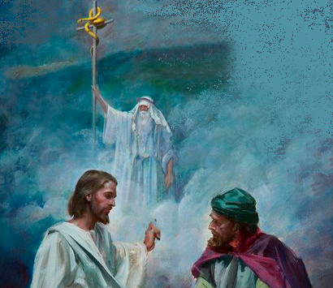
Para memorizar:

Slide 3
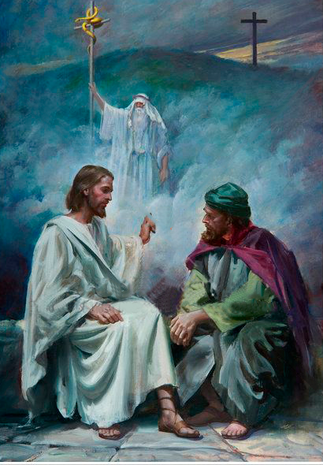
Enfoque del estudio
La muerte sustitutiva de Cristo es la verdad primordial de envergadura cósmica. Jesucristo es el sacrificio expiatorio, porque él murió por nuestros pecados (Rom. 3: 25; 4:25; 1Cor. 15:3; Heb. 2:17; 1 Juan 2:2; 1 Juan 4:10). El mayor sacrificio que jamás se haya realizado se ofreció cuando el Rey de todo el Universo vino a nuestro mundo pecaminoso, vivió sin pecado como ser humano y murió en nuestro lugar. El verdadero cristianismo se centra en la cruz (1 Cor. 2:2)
Jesús vino por muchas razone: (1) para redimir la humanidad: nació como hombre para morir por nosotros (Mar. 10:45; Juan 3:16,17;); (2) para revelarnos el verdadero carácter amante de Dios (Juan 1:14; 10:28-30; 14: 6-9); (3) para derrotar a Satanás y refutar sus afirmaciones falsas (Mat. 4:1-11; Juan 12:31; 16: 11; Heb. 2:14); (4) y para probar que el primer Adán podría haber obedecido a Dios, así como Cristo en su humanidad cumplió perfectamente toda la Ley y vivió una vida santa y sin pecado (Sal. 16:10; Luc. 1:35; Juan 8:46; 14:30; Hech. 2:24; 1 Cor. 15: 22, 45; 1Juan 3:5).
En la lección de esta semana estudiaremos los sobre la muerte de Cristo y lo que significa para la vida eterna: 1) El siervo sufriente, 2) La Cruz, el punto central de la teología, 3) Estabilidad Cosmica, 4) La ciencia de la cruz.

Slide 4
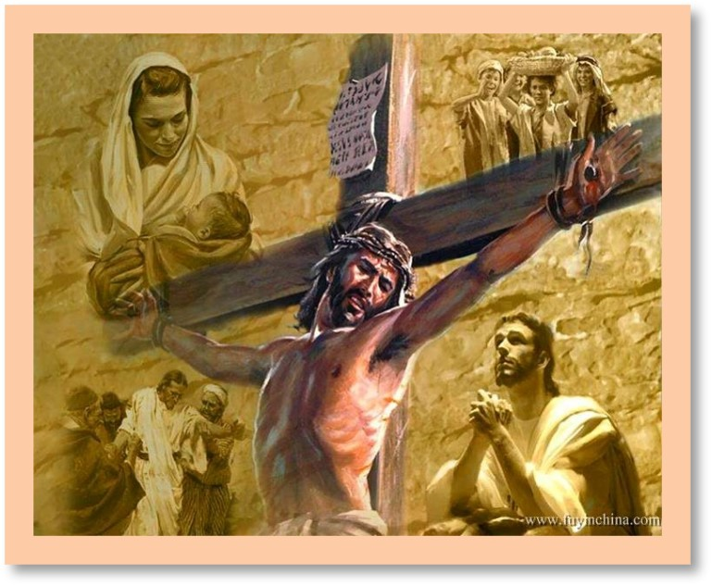
ÉL MURIÓ POR NOSOTROS (Introducción)
E
l 26 de abril de 1955, el destacado teólogo luterano y erudito del Nuevo Testamento Oscar Cullmann (1902-1999) presentó una reveladora conferencia en la Capilla Andover de la Universidad Harvard, titulada: «¿Inmortalidad del alma o resurrección de los muertos? El Testigo del Nuevo Testamento». Cullmann declaró que «nada muestra mejor la diferencia radical que hay entre la doctrina griega de la inmortalidad del alma y la doctrina cristiana de la resurrección» que el contraste entre la muerte del filósofo griego Sócrates y la muerte de Jesucristo.
Para Sócrates, la muerte era la gran amiga del alma, ya que liberaba al alma de la prisión de su cuerpo. Así, el día de su muerte, bebió tranquilamente la copa de la cicuta venenosa. Por el contrario, para Jesús, la muerte era un enemigo aterrador que había que vencer. En Getsemaní, declaró: «Estoy muy triste, y siento que me voy a morir», e incluso oró: «¡Padre!, todas las cosas son posibles para ti. Aparta de mí esta copa; pero no se haga lo que yo quiero, sino lo que quieres tú» (Mar. 14: 34, 36, DHH, RV95). Desde la cruz, Jesús clamó: «Dios mío, Dios mío, ¿por qué me has desamparado?» (Mar. 15: 34). ¡Jesús encontró su libertad y victoria final no en la muerte sino en la resurrección!
"El Salvador proferizado había de venir, no como un rey temporal, para librar a la nación judía de opresores terrenales, sino como hombre entre los hombres, para vivir una vida de pobreza y humildad, y para ser al fin despreciado, rechazado y muerto. El Salvador predicho en las Escrituras del Antiguo Testamento había de ofrecerse a sí mismo como sacrificio en favor de la especie caída, cumpliendo así todos los requerimientos de la ley quebrantada. En él los sacrificios típicos iban a encontrar la realidad prefigurada, y su muerte de cruz iba a darle significado a toda la economía judía (Los hechos de los apóstoles, pp. 184, 185).
Notes:
1 Séneca, On the Shortness of Life 1.1, trad. John W. Basore (Oxford: Benediction Books, 2018), p. 1.

Slide 5
DESDE LA FUNDACIÓN DEL MUNDO
“ya destinado desde antes de la fundación del mundo, pero manifestado en los postreros tiempos por amor de vosotros” (1 de Pedro 1:20)
Lee Tito 1:2. ¿Qué nos enseña este versículo? ¿Hace cuánto tiempo está vigente el plan de salvación, que se centra en la muerte de Cristo?
R: Nos enseña que el plan de redención no fue diseñado cuando el hombre peco en el Edén. Sino que este plan ya estaba diseñado por sí sucedía el pecado del hombre. Y fue diseñado por la eternidad.
Dios estableció el plan de salvación desde antes de la creación de este mundo. En el Pentecostés, el apóstol Pedro declaró que Cristo fue a la cruz «según el determinado propósito y el previo conocimiento de Dios» (Hech. 2: 23, NVI). Más tarde, Pedro escribió que Cristo fue escogido «antes de la creación del mundo» para ser sacrificado como el Cordero de Dios «en estos últimos tiempos» (1 Ped. 1: 20, NVI). No es de extrañar que Cristo se le mostrara al apóstol Juan a como el «Cordero que fue sacrificado desde la creación del mundo» (Apoc. 13: 8, NVI), o el «Cordero que fue inmolado desde el principio del mundo» (vers. 8, RVC), en el sentido de que se ofreció a sí mismo para ser sacrificado cuando llegara el momento oportuno (Gál. 4: 4; Heb. 9: 26).
El Salvador proferizado había de venir, no como un rey temporal, para librar a la nación judía de opresores terrenales, sino como hombre entre los hombres, para vivir una vida de pobreza y humildad, y para ser al fin despreciado, rechazado y muerto. El Salvador predicho en las Escrituras del Antiguo Testamento había de ofrecerse a sí mismo como sacrificio en favor de la especie caída, cumpliendo así todos los requerimientos de la ley quebrantada. En él los sacrificios típicos iban a encontrar la realidad prefigurada, y su muerte de cruz iba a darle significado a toda la economía judía (Los hechos de los apóstoles, pp. 185).
Reflexionando: Los sacrificios de animales son espantosos y sangrientos, eso es verdad. Pero ¿por qué esa crueldad y tanta sangre es precisamente lo que nos instruye acerca de la muerte de Cristo en nuestro lugar, y cuál fue el terrible costo del pecado?

Slide 6
UN PREFACIO A LA CRUZ
“Y después que le hayan azotado, le matarán; mas al tercer día resucitará.” (Lucas 18:33)
¿Cuál fue la reacción de los discípulos a las predicciones de Jesús sobre sus propios sufrimientos y muerte? ¿Qué deberían enseñarnos sus reacciones sobre los peligros de malinterpretar las Escrituras?
R: Trataron de persuadirlo para que no fuera a Jerusalén, para que se cumpliera lo profetizado, tenían miedo, y se entristecieron y no entendían, porque les fueron veladas estas palabras sobre su muerte. Debemos aprender que lo escrito en la palabra de Dios se va a cumplir, porque es verdad, por eso debemos escudriñarla.
En la conversación que tuvo con Nicodemo, Jesús comparó su propia crucifixión con la serpiente de bronce que Moisés levantó en el desierto. Cuando se retiró a Cesárea de Filipo, Jesús les habló explícitamente a los discípulos sobre su muerte y resurrección, pero Pedro lo reprendió por hablar cosas aparentemente tan absurdas. De regreso en Galilea, Jesús abordó el mismo tema haciendo incluso más hincapié en ello: «Escúchenme y recuerden lo que digo […]. Sin embargo, ellos no entendieron lo que quiso decir» Mientras viajaban a Jerusalén, Jesús alertó a sus discípulos de su muerte y resurrección inminentes, pero una vez más, sus mentes permanecieron bloqueadas
Muy tiernamente, aunque con solemne énfasis, Jesús trató de corregir el mal. Demostró cuál es el principio que rige el reino de los cielos, y en qué consiste la verdadera grandeza, según las normas celestiales. Los que eran impulsados por el orgullo y el amor a la distinción, pensaban en sí mismos y en la recompensa que habían de recibir, más bien que en cómo podían devolver a Dios los dones que habían recibido. No tendrían cabida en el reino de los cielos porque estaban identificados con las filas de Satanás (El Deseado de todas las gentes, pp. 403).
Reflexionando: Piensa como se ha distorsionado la verdad hoy con respecto a la segunda venida de Jesús. Y compara con lo equivocado que estaba el pueblo escogido por Dios referente a la primera venida del Mesías.
Notes:
¹Elena G. de White. La educación (Doral, Florida: IADPA, 2013). P, 139.

Slide 7
"CONSUMADO ES"
“Cuando Jesús hubo tomado el vinagre, dijo: Consumado es. Y habiendo inclinado la cabeza, entregó el espíritu.” (Juan 19: 30)
Lee Juan 19:1 al 30. ¿Cuál es el mensaje fundamental para nosotros en la declaración de Jesús: "Consumado es"?
R: Que se había cumplido todo lo dicho por los profetas sobre el plan de redención, al morir se cumple el evento central del plan de salvación para todos los seres humanos.
Luego de que lo azotaron, que le pusieron una corona de espinas, que se burlaron de él, que lo escupieron y de haber sido víctima de blasfemias, Jesús finalmente gritó: «¡Consumado es!» y murió (Juan 19: 30). Ese fue el poderoso grito de triunfo sobre Satanás. y los poderes del mal, poderes que todavía causan estragos pero que ahora están condenados por el juicio de Dios (Mat. 8: 29). Ese fue el grito final del Cordero de Dios que murió en nuestro lugar para que, por su muerte, podamos vivir.
“Muy pocos se aperciben de la pecaminosidad del pecado. Y, sin embargo, se engañan pensando que Dios es demasiado bueno para castigar al transgresor. Los casos de Moisés y Aarón, de David y muchos otros, muestran que pecar de pensamiento, palabras o acciones no es asunto seguro. Dios es un Ser de infinita compasión y amor. En el discurso de despedida que Moisés dirigió a los hijos de Israel dijo: “Porque Jehová tu Dios es fuego consumidor, Dios celoso”. Deuteronomio 4:24. La conmovedora súplica de Moisés pidiendo que se le permitiera entrar en Canaán fue firmemente rechazada. La transgresión en Cades fue pública y notoria. Cuanto más elevada era la posición del transgresor, cuanto más distinguido era el hombre, tanto más firme era el decreto y más cierto el castigo” (Testimonios para laiglesia, t. 4, pp. 364).
Reflexionando: Piensa en lo grave que debe ser el pecado, ya que requirió la muerte de Cristo para expiarlo

Slide 8
ÉL MURIÓ POR NOSOTROS
“Porque de tal manera amó Dios al mundo, que ha dado a su Hijo unigénito, para que todo aquel que en él cree, no se pierda, mas tenga vida eterna” (Juan 3:16)
Lee Juan 3:14 al 18 y Romanos 6:23. ¿Qué nos enseñan estos versículos? ¿Qué ganó la muerte de Cristo por nosotros?
R: Que Cristo murió por nosotros para limpiarnos del pecado, y ganamos la vida eterna con su muerte para nosotros.
¿Por qué Cristo murió de una muerte tan horrenda? La respuesta la encontramos en tres motivos convergentes. Primero, en Cristo quedó demostrada la plenitud de la justicia de Dios contra el pecado para la salvación de la humanidad (Rom. 3: 24-26; 2 Cor. 5: 21). En segundo lugar, Satanás indujo a Judas y a los líderes judíos a exigir que Jesús fuera crucificado (Mat. 27: 20-26; Juan 13: 2, 27; 14: 30). En tercer lugar, Dios usó esta forma de muerte tan drástica para grabar en nuestra mente insensible la malignidad del pecado y el asombroso amor que Dios tiene por nosotros (Isa. 52: 13-53: 12; Rom. 5: 6-11; 6: 23). «La cruz es, para nuestra atrofiada percepción, una revelación del dolor que, desde su comienzo, produjo el pecado en el corazón de Dios». 11 «Nada menos que la muerte de Cristo podía hacer eficaz para nosotros este amor».
Pero este gran sacrificio no fue hecho para crear amor en el corazón del Padre hacia el hombre, ni para moverle a salvarnos. ¡No! ¡No! “Porque de tal manera amó Dios al mundo, que dio a su Hijo unigénito”. Juan 3:16. Si el Padre nos ama no es a causa de la gran propiciación, sino que él proveyó la propiciación porque nos ama. Cristo fue el medio por el cual el Padre pudo derramar su amor infinito sobre un mundo caído. “Dios estaba en Cristo, reconciliando consigo mismo al mundo”. 2 Corintios 5:19. Dios sufrió con su Hijo. En la agonía del Getsemaní, en la muerte del Calvario, el corazón del Amor infinito pagó el precio de nuestra redención (El camino a Cristo, pp. 14).
Reflexionando: Vuelve a leer Juan 3:16, reemplazando las palabras "al mundo" y "todo aquel“ por tu nombre.

Slide 9
EL SIGNIFICADO DE LA CRUZ
“Porque la palabra de la cruz es locura a los que se pierden; pero a los que se salvan, esto es, a nosotros, es poder de Dios” (1 Corintios 1:18)
Lee 1Corintios 1:18 al 24. ¿Qué está diciendo Pablo acerca de la Cruz y cómo la contrasta con la "sabiduría del mundo"?
R: 1. La cruz es la revelación suprema de la justicia de Dios; 2. Es la revelación suprema del amor de Dios; 3. Es la gran fuente de poder para romper la cadena del pecado; 4. Es nuestra única esperanza de vida eterna. En contraste con la “sabiduría del mundo” no revela nada de lo anterior, la predicación de la Cruz es “locura”.
La misión redentora de Cristo «lo llamó del trono al misterio del altar de la cruz del Calvario». 8 Todo su ministerio terrenal apuntaba y conducía hacia su sacrificio expiatorio por los pecados del mundo. Cuando los soldados romanos lo clavaron en la cruz (Mat. 27: 27-44), en el altar de la cruz no había otro sacerdote que pudiera realizar ese sacrificio crucial, sino solo él. El erudito australiano del Nuevo Testamento León Morris no pudo haberlo expresado mejor: «Todos los demás sacerdotes no tenían otra alternativa que ofrecer víctimas que no eran ellos mismos. Solo él podía ser a la vez Sacerdote y Víctima. Su sacrificio es único, único en su especie y único en calidad»
“Si puedes creer, al que cree todo es posible”. Marcos 9:23. La fe nos une con el cielo y nos da fuerza para contender con las potestades de las tinieblas. Dios ha provisto en Cristo los medios para contrarrestar toda malicia y resistir toda tentación, por fuerte que sea. Pero muchos sienten que les falta la fe, y por eso permanecen apartados de Cristo. Arrójense estas almas, conscientes de su desesperada indignidad, en los brazos misericordiosos de su compasivo Salvador.” (El ministerio de curación, pp. 42).
Reflexionando: Más allá del valor que la "sabiduría del mundo" nos pueda ofrecer, ¿por qué nunca debemos permitir que interfiera con lo que creemos acerca de Jesús y la esperanza que se nos ofrece mediante "la locura de la predicación" (1 Cor. 1:21)?

Slide 10
No es de extrañar que el apóstol Pablo haya dicho tan categóricamente: «Pero lejos esté de mí gloriarme, sino en la cruz de nuestro Señor Jesucristo, por quien el mundo ha sido crucificado para mí y yo para el mundo» (Gál. 6: 14). Asimismo, las huestes celestiales dijeron a gran voz: «El Cordero que fue inmolado es digno de tomar el poder, las riquezas, la sabiduría, la fortaleza, la honra, la gloria y la alabanza» (Apoc. 5: 12). Y la «gran multitud» de los redimidos también clamará a gran voz: «¡La salvación pertenece a nuestro Dios, que está sentado en el trono, y al Cordero!» (Apoc. 7: 9, 10). Gracias a su muerte sustitutiva, viviremos eternamente. ¡Que nosotros, por la gracia de Dios, seamos parte de esa gran multitud!
En la Lección de esta semana estudiaremos los sobre la muerte de Cristo y lo que significa para la vida eterna: 1) El siervo sufriente, 2) La Cruz, el punto central de la teología, 3) Estabilidad Cosmica, 4) La ciencia de la cruz.
"Esto fué lo único que atrajo la atención de Cristo. Aunque abrumado por el sufrimiento mientras llevaba los pecados del mundo, no era indiferente a la expresión de pesar. Miró a esas mujeres con tierna compasión. No eran creyentes en él; sabía que no le compadecían como enviado de Dios, sino que eran movidas por sentimientos de compasión humana. No despreció su simpatía, sino que ésta despertó en su corazón una simpatía más profunda por ellas. “Hijas de Jerusalén—dijo,—no me lloréis a mí, mas llorad por vosotras mismas, y por vuestros hijos.” De la escena que presenciaba, Cristo miró hacia adelante al tiempo de la destrucción de Jerusalén. En ese terrible acontecimiento, muchas de las que lloraban ahora por él iban a perecer con sus hijos.“ (El Deseado de todas las gentes 692.1).
Notes:
.

